Slide 1
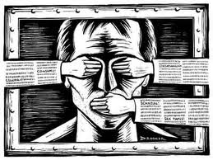
A DITADURA MILITAR NO BRASIL
1964 - 1984

Slide 2
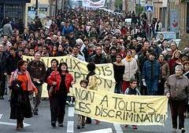
- Rebelião da juventude – Paris, Alemanha, México
Movimento Hippie
Poder Negro
Marcuse
Brasil – passeatas
morte de Edson Luis
1968
FIC ( Vandré : Para não dizer que não falei de flores)
7 de setembro – Marcio Moreira Alves

Slide 3

A repressão proporcionou uma riqueza cultural imensurável devido à atmosfera de tensão vivida pelo povo.
1968
Sem outra opção, era preciso encontrar uma maneira de protestar através da arte.
Dentre toda a produção musical do período ditatorial, “ Pra não dizer que não falei de flores”, de Geraldo Vandré, foi um hino de resistência ao regime militar.

Slide 4
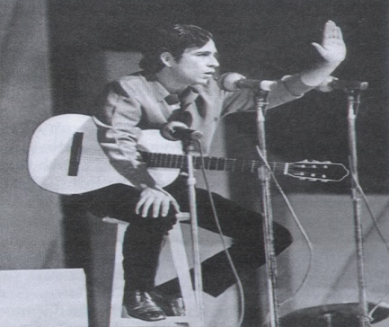
O papel da cultura como instrumento de protesto....
O papel dos Festivais de Música como veículo de manifestação e criação de uma cultura televisiva
Nas escolas, nas ruas
Campos, construções
Somos todos soldados
Armados ou não
Caminhando e cantando
E seguindo a canção
Somos todos iguais
Braços dados ou não...
Os amores na mente
As flores no chão
A certeza na frente
A história na mão
Caminhando e cantando
E seguindo a canção
Aprendendo e ensinando
Uma nova lição...
Pra não dizer que não falei das flores
Geraldo Vandré
Caminhando e cantando
E seguindo a canção
Somos todos iguais
Braços dados ou não
Nas escolas, nas ruas
Campos, construções
Caminhando e cantando
E seguindo a canção...
Vem, vamos embora
Que esperar não é saber
Quem sabe faz a hora
Não espera acontecer...
Pelos campos há fome
Em grandes plantações
Pelas ruas marchando
Indecisos cordões
Ainda fazem da flor
Seu mais forte refrão
E acreditam nas flores
Vencendo o canhão...
Refrão...
Há soldados armados
Amados ou não
Quase todos perdidos
De armas na mão
Nos quartéis lhes ensinam
Uma antiga lição:
De morrer pela pátria
E viver sem razão...

Slide 5
Roda Viva- Chico Buarque
Tem dias que a gente se sente
Como quem partiu ou morreu
A gente estancou de repente
Ou foi o mundo então que cresceu...
A gente quer ter voz ativa
No nosso destino mandar
Mas eis que chega a roda viva
E carrega o destino prá lá ...
Roda mundo, roda gigante
Roda moinho, roda pião
O tempo rodou num instante
Nas voltas do meu coração...
A gente vai contra a corrente
Até não poder resistir
Na volta do barco é que sente
O quanto deixou de cumprir
Faz tempo que a gente cultiva
A mais linda roseira que há
Mas eis que chega a roda viva
E carrega a roseira prá lá...
Roda mundo, roda gigante
Roda moinho, roda pião
O tempo rodou num instante
Nas voltas do meu coração...
A roda da saia mulata
Não quer mais rodar não senhor
Não posso fazer serenata
A roda de samba acabou...
A gente toma a iniciativa
Viola na rua a cantar
Mas eis que chega a roda viva
E carrega a viola prá lá...
Roda mundo, roda gigante
Roda moinho, roda pião
O tempo rodou num instante
Nas voltas do meu coração...
O samba, a viola, a roseira
Que um dia a fogueira queimou
Foi tudo ilusão passageira
Que a brisa primeira levou...
No peito a saudade cativa
Faz força pro tempo parar
Mas eis que chega a roda viva
E carrega a saudade prá lá ...
Roda mundo, roda gigante
Roda moinho, roda pião
O tempo rodou num instante
Nas voltas do meu coração...(4x)
Para ouvir: http://www.youtube.com/watch?v=HRFw5u5wR4c

Slide 6
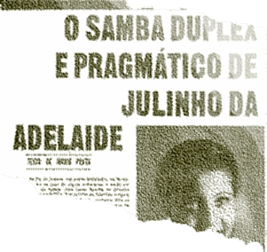
Julinho da Adelaide nasceu quando Chico Buarque passou a ser muito conhecido entre os censores do regime militar, na década de 70. Suas músicas eram proibidas somente porque levavam sua assinatura. A saída para burlar a censura foi a criação de um heterônimo. E deu certo.
Acorda amor
Julinho da Adelaide
Acorda amor
Eu tive um pesadelo agora
Sonhei que tinha gente lá fora
Batendo no portão, que aflição
Era a dura, numa muito escura viatura
Minha nossa santa criatura
Chame, chame, chame lá
Chame, chame o ladrão, chame o ladrão
Acorda amor
Não é mais pesadelo nada
Tem gente já no vão de escada
Fazendo confusão, que aflição
São os homens
E eu aqui parado de pijama
Eu não gosto de passar vexame
Chame, chame, chame
Chame o ladrão, chame o ladrão
Se eu demorar uns meses
Convém, às vezes, você sofrer
Mas depois de um ano eu não vindo
Ponha a roupa de domingo
E pode me esquecer
Acorda amor
Que o bicho é brabo e não sossega
Se você corre o bicho pega
Se fica não sei não
Atenção
Não demora
Dia desses chega a sua hora
Não discuta à toa não reclame
Clame, chame lá, chame, chame
Chame o ladrão, chame o ladrão, chame o ladrão
(Não esqueça a escova, o sabonete e o violão)

Slide 7
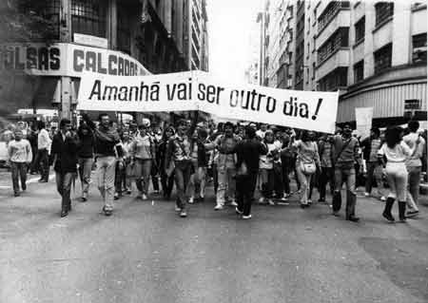
Durante esse período, houve "desaparecimento" e morte de milhares de militantes, políticos e estudantes de esquerda.
A liberdade de imprensa, de expressão e manifestação foram cerceadas.
Por outro lado, alguns noticiários, como o Jornal Nacional, tentavam transmitir a imagem de um Brasil democrático e retratavam o evidente desenvolvimento nacional.

Slide 8
Apesar De Você
CChico Buarque
Vendo circular pelas ruas os automóveis com o adesivo “Brasil: ame-o ou deixe-o“, Chico Buarque se viu obrigado a reagir com sua melhor arma: a música. E assim nasceu “Apesar de você”:
A música foi adotada como hino de resistência aos militares
quando um jornal publicou uma notinha dizendo que “você”na verdade, era o general Médici.
Chamado para depor, Chico disse que a música era para uma mulher muito mandona, mas não colou. A música foi proibida de ser executada e todos os compactos recolhidos e queimados.

Slide 9
Apesar De Você
Chico Buarque
Composição: Chico Buarque
(Crescendo) Amanhã vai ser outro dia x 3
Hoje você é quem manda
Falou, tá falado
Não tem discussão, não.
A minha gente hoje anda
Falando de lado e olhando pro chão
Viu?
Você que inventou esse Estado
Inventou de inventar
Toda escuridão
Você que inventou o pecado
Esqueceu-se de inventar o perdão
(Coro) Apesar de você
amanhã há de ser outro dia
Eu pergunto a você onde vai se esconder
Da enorme euforia?
Como vai proibir
Quando o galo insistir em cantar?
Água nova brotando
E a gente se amando sem parar
Quando chegar o momento
Esse meu sofrimento
Vou cobrar com juros. Juro!
Todo esse amor reprimido,
Esse grito contido,
Esse samba no escuro
Você que inventou a tristeza
Ora tenha a fineza
de "desinventar"
Você vai pagar, e é dobrado,
Cada lágrima rolada
Nesse meu penar
(Coro2) Apesar de você
Amanhã há de ser outro dia.
Ainda pago pra ver
O jardim florescer
Qual você não queria
Você vai se amargar
Vendo o dia raiar
Sem lhe pedir licença
E eu vou morrer de rir
E esse dia há de vir
antes do que você pensa
Apesar de você
(Coro3) Apesar de você
Amanhã há de ser outro dia
Você vai ter que ver
A manhã renascer
E esbanjar poesia
Como vai se explicar
Vendo o céu clarear, de repente,
Impunemente?
Como vai abafar
Nosso coro a cantar,
Na sua frente.
Apesar de você
(Coro4) Apesar de você
Amanhã há de ser outro dia.
Você vai se dar mal, etc e tal,
Para ouvir acesse:http://www.youtube.com/watch?v=R7xRtSUunEY

Slide 10
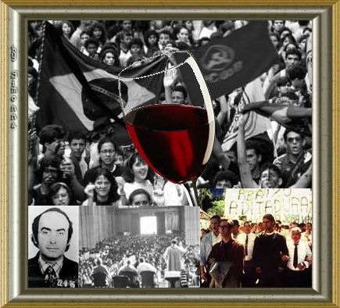
Calice – Chico Buarque e Gilberto Gil
"Cálice" é uma canção escrita e interpretada por Chico Buarque e Gilberto Gil em 1973.
Na canção percebe-se um elaborado jogo de palavras para despistar a censura da ditadura militar. A palavra-título, por exemplo, é cantado pelo coral que acompanha o cantor de forma a soar como um raivoso "Cale-se!".
A canção teve sua execução proibida durante anos no Brasil. Na versão, Milton Nascimento canta os versos de Gil.
Para ouvir acesse: http://www.youtube.com/watch?v=wV4vAtPn5-Q

Slide 11
Cálice
Chico Buarque
Composição: Chico Buarque e Gilberto Gil
Pai! Afasta de mim esse cálice
De vinho tinto de sangue...(2x)
Como beber
Dessa bebida amarga
Tragar a dor
Engolir a labuta
Mesmo calada a boca
Resta o peito
Silêncio na cidade
Não se escuta
De que me vale
Ser filho da santa
Melhor seria
Ser filho da outra
Outra realidade
Menos morta
Tanta mentira
Tanta força bruta...
Pai! Afasta de mim esse cálice
De vinho tinto de sangue...
De muito gorda
A porca já não anda
(Cálice!)
De muito usada
A faca já não corta
Como é difícil
Pai, abrir a porta
Pai! Afasta de mim esse cálice
Pai! Afasta de mim esse cálic
Como beber
Dessa bebida amarga
Tragar a dor
Engolir a labuta
Mesmo calada a boca
Resta o peito
Silêncio na cidade
Não se escuta
De que me vale
Ser filho da santa
Melhor seria
Ser filho da outra
Outra realidade
Menos morta
Tanta mentira
Tanta força bruta...
Como é difícil
Acordar calado
Se na calada da noite
Eu me dano
Quero lançar
Um grito desumano
Que é uma maneira
De ser escutado
Esse silêncio todo
Me atordoa
Atordoado
Eu permaneço atento
Na arquibancada
Prá a qualquer momento
Ver emergir
O monstro da lagoa...
Pai! Afasta de mim esse cálice
Pai! Afasta de mim esse cálice
Pai! Afasta de mim esse cálice
De vinho tinto de sangue...

Slide 12
Mesmo calado o peito
Resta a cuca
Dos bêbados
Do centro da cidade...
Pai! Afasta de mim esse cálice
Pai! Afasta de mim esse cálice
Pai! Afasta de mim esse cálice
De vinho tinto de sangue...
Talvez o mundo
Não seja pequeno
(Cale-se!)
Nem seja a vida
Um fato consumado
(Cale-se!)
Quero inventar
O meu próprio pecado
(Cale-se!)
Quero morrer
Do meu próprio veneno
(Pai! Cale-se!)
Pai! Afasta de mim esse cálice
Pai! Afasta de mim esse cálice
Pai! Afasta de mim esse cálice
De vinho tinto de sangue...
De muito gorda
A porca já não anda
(Cálice!)
De muito usada
A faca já não corta
Como é difícil
Pai, abrir a porta
(Cálice!)
Essa palavra
Presa na garganta
Esse pileque
Homérico no mundo
De que adianta
Ter boa vontade
Quero perder de vez
Tua cabeça
(Cale-se!)
Minha cabeça
Perder teu juízo
(Cale-se!)
Quero cheirar fumaça
De óleo diesel
(Cale-se!)
Me embriagar
Até que alguém me esqueça
(Cale-se!)

Slide 13
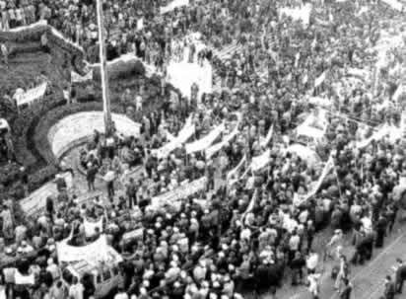
1973 -1979 –A crise : o fim do milagre

Slide 14
1973 -1979 –A crise : o fim do milagre
Crise externa
A crise do petróleo
Esgotamento da capacidade de consumo da classe media
Crise interna
Sobe o numero de carnets
Queima de estoque
Aumento dos preços
industria
Fim da ilusão
ociosidade
Nova força de trabalho
Diminui a capacidade produtiva
Caos social
desemprego
subemprego
marginalidade
policia
violência

Slide 15

1973 -1979 –A crise : o fim do milagre

Slide 16
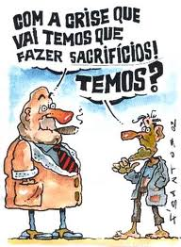
Deixa de consumir
Classe Media
1974: voto na oposição
Questiona o modelo
Crise política
Governo
Duas táticas
Crise econômica
É preciso pagar os juros e as amortizações da dívida externa
Crise econômica

Slide 17
Crise econômica
Incentivar o latifundio : “exportar é o que importa”
incentivos fiscais: isenção de impostos
Mão de obra barata: “boias-frias”
agricultura
Destruição da pequena propriedade que produzia alimentos para o mercado interno: êxodo rural
Aumento do preço dos alimentos
Importação de alimentos: aumento da dívida
Começa a faltar dinheiro para o Estado
industria
Isenção de impostos para exportação
Políticas sociais são afetadas

Slide 18
Crise econômica
Fabricar dinheiro : inflação
Cigarro.
Energia eletrica
Imposto de renda
Aumento de imposto da classe media :
solução
Letras do tesouro e ORNT para os ricos comprarem. O rico só compra com juros altos : aumenta a dívida interna
Temos que pagar a divida externa e a divida interna
Emprestar mais para pagar juros da dívida externa
solução
Jogar mais letras no mercado
Circulo financeiro da especulação

Slide 19
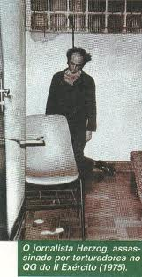
Crise política
A repressão se empenha para desarticular a guerrilha urbana, prendendo, matando e torturando.
1971
1973
Golpe Militar no Chile: Pinochet
Derrota da Guerrilha do Araguaia
Eleição de senadores de oposição
1974
1975
Morre Vladimir Herzog
1976
Terrorismo de direita
Intensificam-se os movimentos da sociedade civil contra a ditadura
1977

Slide 20
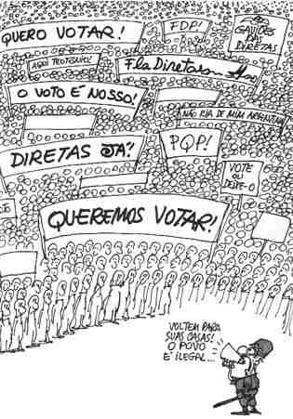
1979- 1984 -Abertura e transição

Slide 21
1979- 1984 -Abertura e transição
Crise econômica
Novo aumento do petroleo
Aumento do juros internacionais
Segunda crise internacional
Baixam os preços da matéria prima e produtos agrícolas
Aumentam os preços da tecnologia e produtos industrializados
Daí – mais empréstimos ---aumenta a dívida –aumenta o latifundio para exportar
O Banco do Brasil em Nova York declarou-se sem fundo
Setembro de 1982
FMI – cartas de intenções

Slide 22
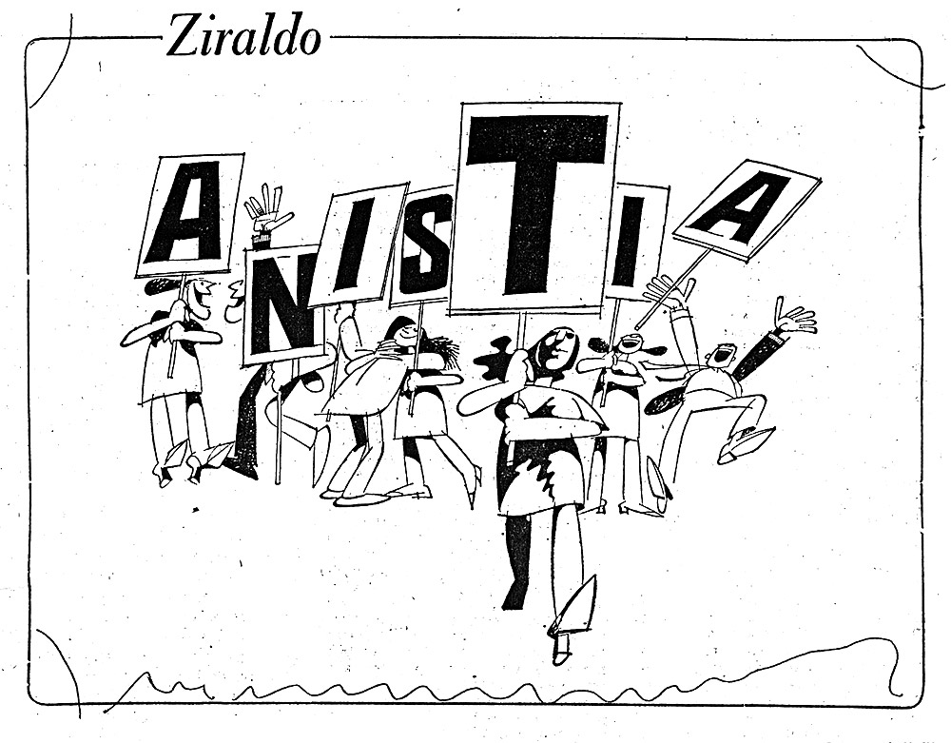
Crise
política
1979 : Anistia – movimento de toda a
sociedade civil

Slide 23
Fim da década de 70. A pressão para uma abertura democrática no Brasil vem de todas as formas, mas é duramente reprimida.
Havia os exilados, os presos, os torturados e o resto, que não tinha armas com que lutar contra o governo, embora também não pudesse continuar como estava.

Slide 24
Tô Voltando
Composição: Paulo César Pinheiro e Maurício Tapajós
Pode ir armando o coreto
E preparando aquele feijão preto
Eu tô voltando
Põe meia dúzia de Brahma pra gelar
Muda a roupa de cama
Eu tô voltando
Leva o chinelo pra sala de jantar
Que é lá mesmo que a mala eu vou largar
Quero te abraçar, pode se perfumar
Porque eu tô voltando
Dá uma geral, faz um bom defumador
Enche a casa de flor
Que eu tô voltando
Pega uma praia, aproveita, tá calor
Vai pegando uma cor
Que eu tô voltando
Faz um cabelo bonito pra eu notar
Que eu só quero mesmo é despentear
Quero te agarrar
Pode se preparar porque eu tô voltando
Põe pra tocar na vitrola aquele som
Estréia uma camisola
Eu tô voltando
Dá folga pra empregada
Manda a criançada pra casa da avó
Que eu to voltando
Diz que eu só volto amanhã se alguém chamar
Telefone não deixa nem tocar
Quero lá, lá, lá, ia, porque eu to voltando!

Slide 25

Crise
política
vitoria da oposição:
Tancredo,
Brizola,
Montoro
1982
Greves de inumeras categorias de trabalhadores
1983
Fundação da CUT

Slide 26
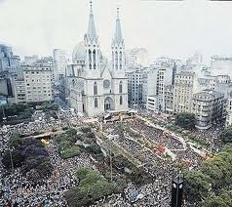
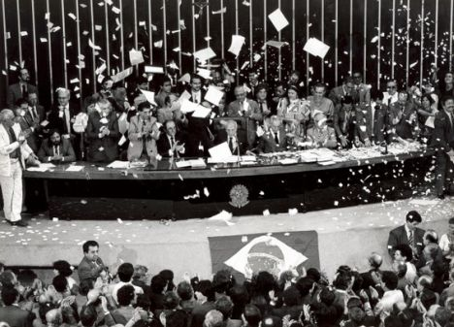
Crise
política
Diretas Já
1984
MST
1985
Eleição de Tancredo Neves

Slide 27
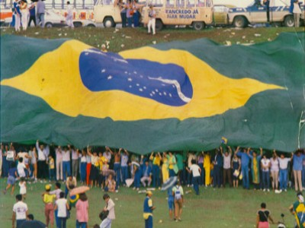
O fim do governo militar
O final do governo militar de 1964
Em 8 de maio de 1985, o Congresso Nacional aprovou emenda constitucional que acabava com os últimos vestígios da ditadura.

Slide 28
Vai Passar
Chico Buarque
Composição: Chico Buarque e Francis
Ao lembrar que aqui passaram sambas imortais
Que aqui sangraram pelos nossos pés
Que aqui sambaram nossos ancestrais
Num tempo página infeliz da nossa história,
passagem desbotada na memória
Das nossas novas gerações
Dormia a nossa pátria mãe tão distraída
sem perceber que era subtraída
Em tenebrosas transações
Seus filhos erravam cegos pelo continente,
levavam pedras feito penitentes
Erguendo estranhas catedrais
E um dia, afinal, tinham o direito a uma alegria fugaz
Uma ofegante epidemia que se chamava carnaval,
o carnaval, o carnaval
Vai passar, palmas pra ala dos barões famintos
O bloco dos napoleões retintos
e os pigmeus do boulevard
Meu Deus, vem olhar, vem ver de perto uma cidade a cantar
A evolução da liberdade até o dia clarear
Ai que vida boa, ô lerê,
ai que vida boa, ô lará
O estandarte do sanatório geral vai passar
Ai que vida boa, ô lerê,
ai que vida boa, ô lará
O estandarte do sanatório geral... vai passar
Vai passar nessa avenida um samba popular
Cada paralelepípedo da velha cidade essa noite vai se arrepiar
Ao lembrar que aqui passaram sambas imortais
Que aqui sangraram pelos nossos pés
Que aqui sambaram nossos ancestrais
Num tempo página infeliz da nossa história,
passagem desbotada na memória
Das nossas novas gerações
Dormia a nossa pátria mãe tão distraída
sem perceber que era subtraída
Em tenebrosas transações
Seus filhos erravam cegos pelo continente,
levavam pedras feito penitentes
Erguendo estranhas catedrais
E um dia, afinal, tinham o direito a uma alegria fugaz
Uma ofegante epidemia que se chamava carnaval,
Vai passar nessa avenida um samba popular
Cada paralelepípedo da velha cidade essa noite vai se arrepiar
http://www.youtube.com/watch?v=9A_JrsJF6mM

